Slide 1



Slide 2

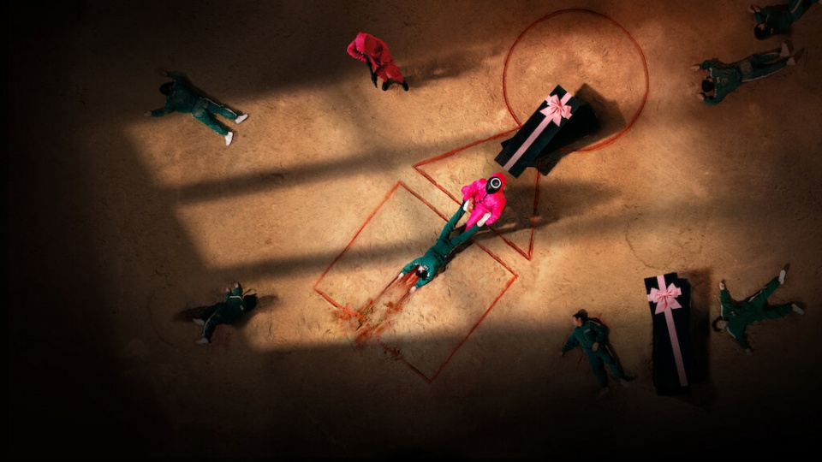

SERIES
넷플릭스 구현 프로젝트
다 섯 플 릭 스
발표시작

Slide 3



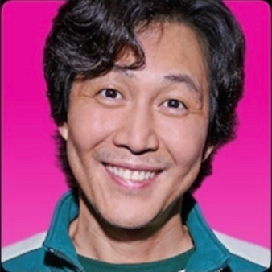

다섯플릭스의 조원을 소개합니다
최병철
류재욱
조인혜
김유빈
황현지
유저
메뉴컨트롤
Merge
무비
메뉴컨트롤
Merge
프로필
테스트
PPT
메뉴컨트롤
테스트
콘솔
메뉴컨트롤

Slide 4


DASUTFLIX
조원소개
프로젝트 소개
개발환경 및 일정
시스템개요
시연
다 섯 플 릭 스
주제 선정 이유
조원소개
프로젝트 소개
개발환경 및 일정
시스템개요
시연
프로젝트 후기
JAVA 수업시간에 배운
PHONEBOOK 프로젝트 활용
조원들 모두가 구현하려는
시스템을 상상할 수 있을 것

Slide 5
DASUTFLIX
조원소개
프로젝트 소개
개발환경 및 일정
시스템개요
시연
다 섯 플 릭 스
프로젝트 소개
OTT 서비스인 다섯플릭스에서는
조원소개
프로젝트 소개
개발환경 및 일정
시스템개요
시연
프로젝트 후기
사용자는 개인정보 및 선호장르를 제공하여 회원가입을 하고
로그인 시 선호장르에 해당하는 영화추천리스트 및 회원메뉴를 보여준다.
관리자는 관리자 계정으로만 로그인이 가능하며, 사용자 리스트와 영화리스트를 관리할 수 있다.
USER
ADMIN
MOVIE

Slide 6
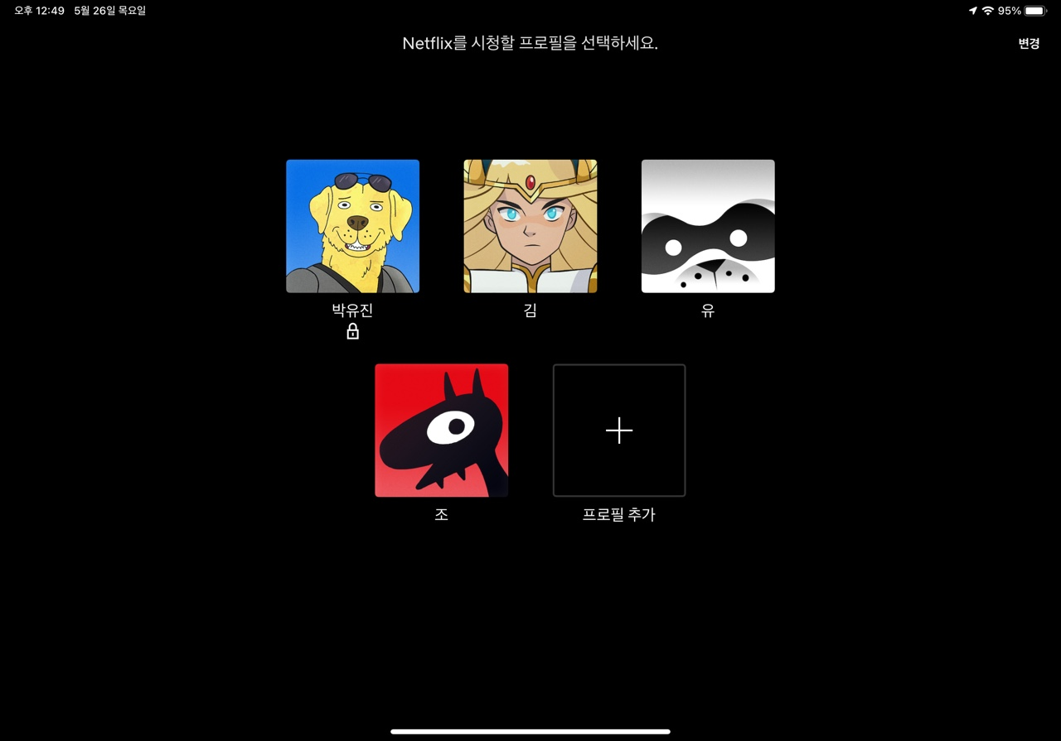
조원소개
프로젝트 소개
개발환경 및 일정
시스템개요
시연
다 섯 플 릭 스
프로젝트 소개
프로필 선택
조원소개
프로젝트 소개
개발환경 및 일정
시스템개요
시연
프로젝트 후기

Slide 7
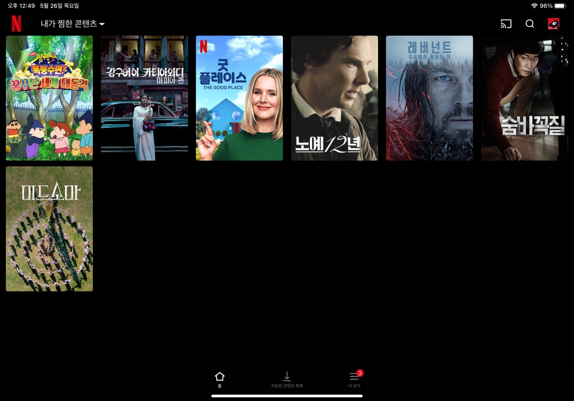
조원소개
프로젝트 소개
개발환경 및 일정
시스템개요
시연
다 섯 플 릭 스
프로젝트 소개
찜 목록
조원소개
프로젝트 소개
개발환경 및 일정
시스템개요
시연
프로젝트 후기

Slide 8


조원소개
프로젝트 소개
개발환경 및 일정
시스템개요
시연
다 섯 플 릭 스
기능 소개
조원소개
프로젝트 소개
개발환경 및 일정
시스템개요
시연
프로젝트 후기
계정관리
사용자 추천
프로필 지정
사용자계정과 관리자 계정 분리
계정별 호출되는 메뉴
사용자계정 선호하는 장르 선택
로그인 시 추천 영상 리스트
사용자 프로필 5개 지정 가능
계정별 추천목록, 찜목록 생성

Slide 9


조원소개
프로젝트 소개
개발환경 및 일정
시스템개요
시연
다 섯 플 릭 스
개발 환경
조원소개
프로젝트 소개
개발환경 및 일정
시스템개요
시연
프로젝트 후기
Jdk-11.0.14
Eclipse

Slide 10
조원소개
프로젝트 소개
개발환경 및 일정
시스템개요
시연
다 섯 플 릭 스
개발 일정
단계 | 항목 | 2022/05
 |  | 16 | 17 | 18 | 19 | 20 | 21 | 22 | 23 | 24 | 25 | 26 | 27
기획 | 프로젝트 주제 선정
 | 사전조사
 | 기능 및 역할정의
설계 | 시스템 프로세스 설계
 | Class 및 Method 설계
구현 | 사용자 구현
 | 관리자 구현
 | 세부기능 구현
테스트 | 통합테스트
발표 | 최종발표
조원소개
프로젝트 소개
개발환경 및 일정
시스템개요
시연
프로젝트 후기
표에 들어갈 키워드 | 리우의 다락방 | 무료 피피티 템플릿 | 키워드를 적자 | 비고
내용을 입력하세요 | 키워드 | 리우의 다락방 | 키워드
내용을 입력하세요 | 키워드 | 리우의 다락방 | 키워드
내용을 입력하세요 | 키워드 | 리우의 다락방 | 키워드
내용을 입력하세요 | 키워드 | 리우의 다락방 | 키워드

Slide 11
조원소개
프로젝트 소개
개발환경 및 일정
시스템개요
시연
다 섯 플 릭 스
시스템 프로세스
조원소개
프로젝트 소개
개발환경 및 일정
시스템개요
시연
프로젝트 후기
회원여부
Y/N
다섯플릭스
실행
회원등록
Y
등록 성공
표에 들어갈 키워드 | 리우의 다락방 | 무료 피피티 템플릿 | 키워드를 적자 | 비고
내용을 입력하세요 | 키워드 | 리우의 다락방 | 키워드
내용을 입력하세요 | 키워드 | 리우의 다락방 | 키워드
내용을 입력하세요 | 키워드 | 리우의 다락방 | 키워드
내용을 입력하세요 | 키워드 | 리우의 다락방 | 키워드
N
등록실패
로그인
Y/N
N
로그인 실패
Y
관리자
Y/N
로그인 성공
Y
관리자 화면
N

Slide 12
조원소개
프로젝트 소개
개발환경 및 일정
시스템개요
시연
로그아웃
다 섯 플 릭 스
프로필
나가기
프로필 변경
생성
수정
삭제
관리자
Y/N
N
사용자 화면
나가기
컨텐츠
컨텐츠 선택
시청하기
찜 목록
나가기
조원소개
프로젝트 소개
개발환경 및 일정
시스템개요
시연
프로젝트 후기
영화검색
별점
표에 들어갈 키워드 | 리우의 다락방 | 무료 피피티 템플릿 | 키워드를 적자 | 비고
내용을 입력하세요 | 키워드 | 리우의 다락방 | 키워드
내용을 입력하세요 | 키워드 | 리우의 다락방 | 키워드
내용을 입력하세요 | 키워드 | 리우의 다락방 | 키워드
내용을 입력하세요 | 키워드 | 리우의 다락방 | 키워드
Y
환경설정
다음영화
나가기
나가기
환경 확인
국가선택
자막선택
화질선택
로그아웃
관리자 화면
유저 관리
나가기
전체유저
유저 검색
유저 수정
유저 삭제
컨텐츠 관리
나가기
영화 등록
검색
목록
삭제
수정
SAVE
LOAD
패스워드 변경

Slide 13
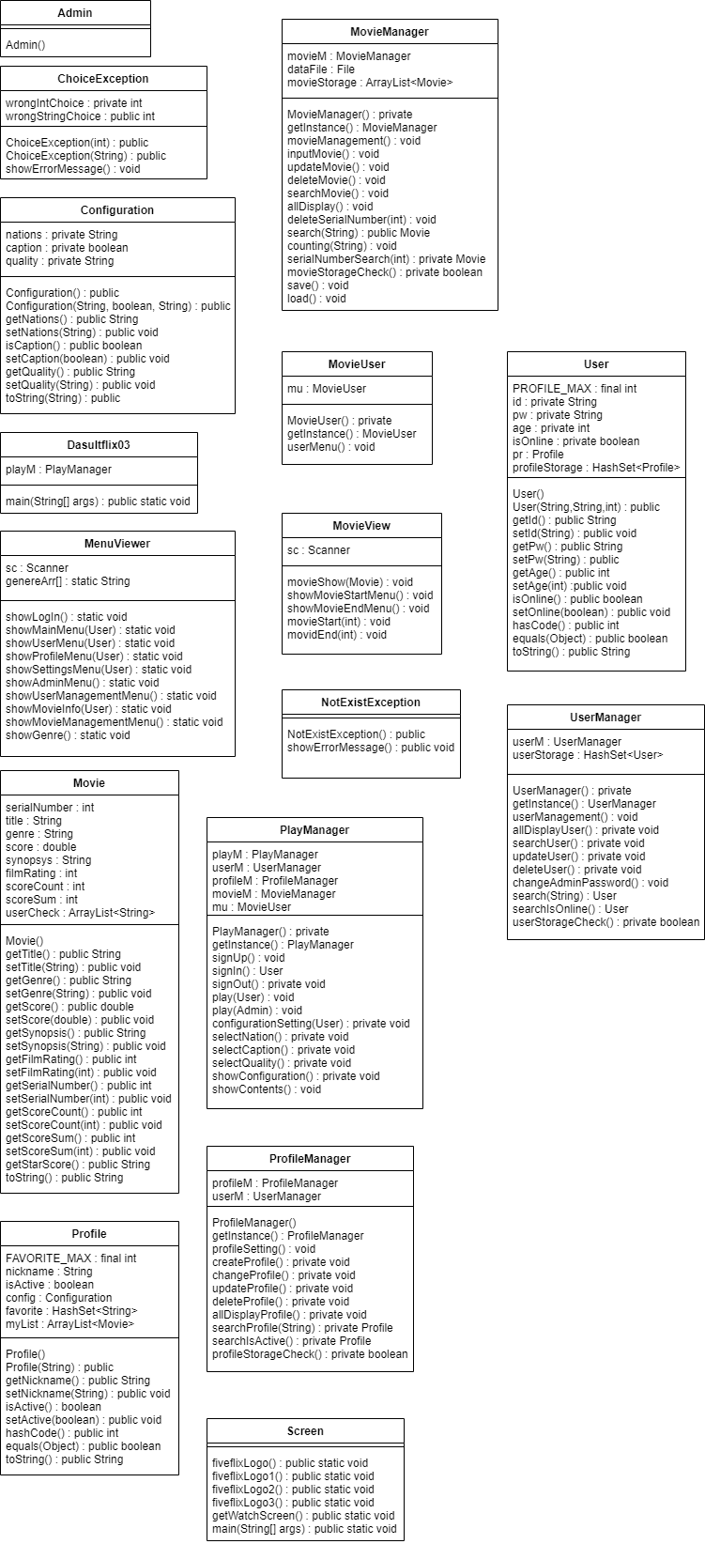
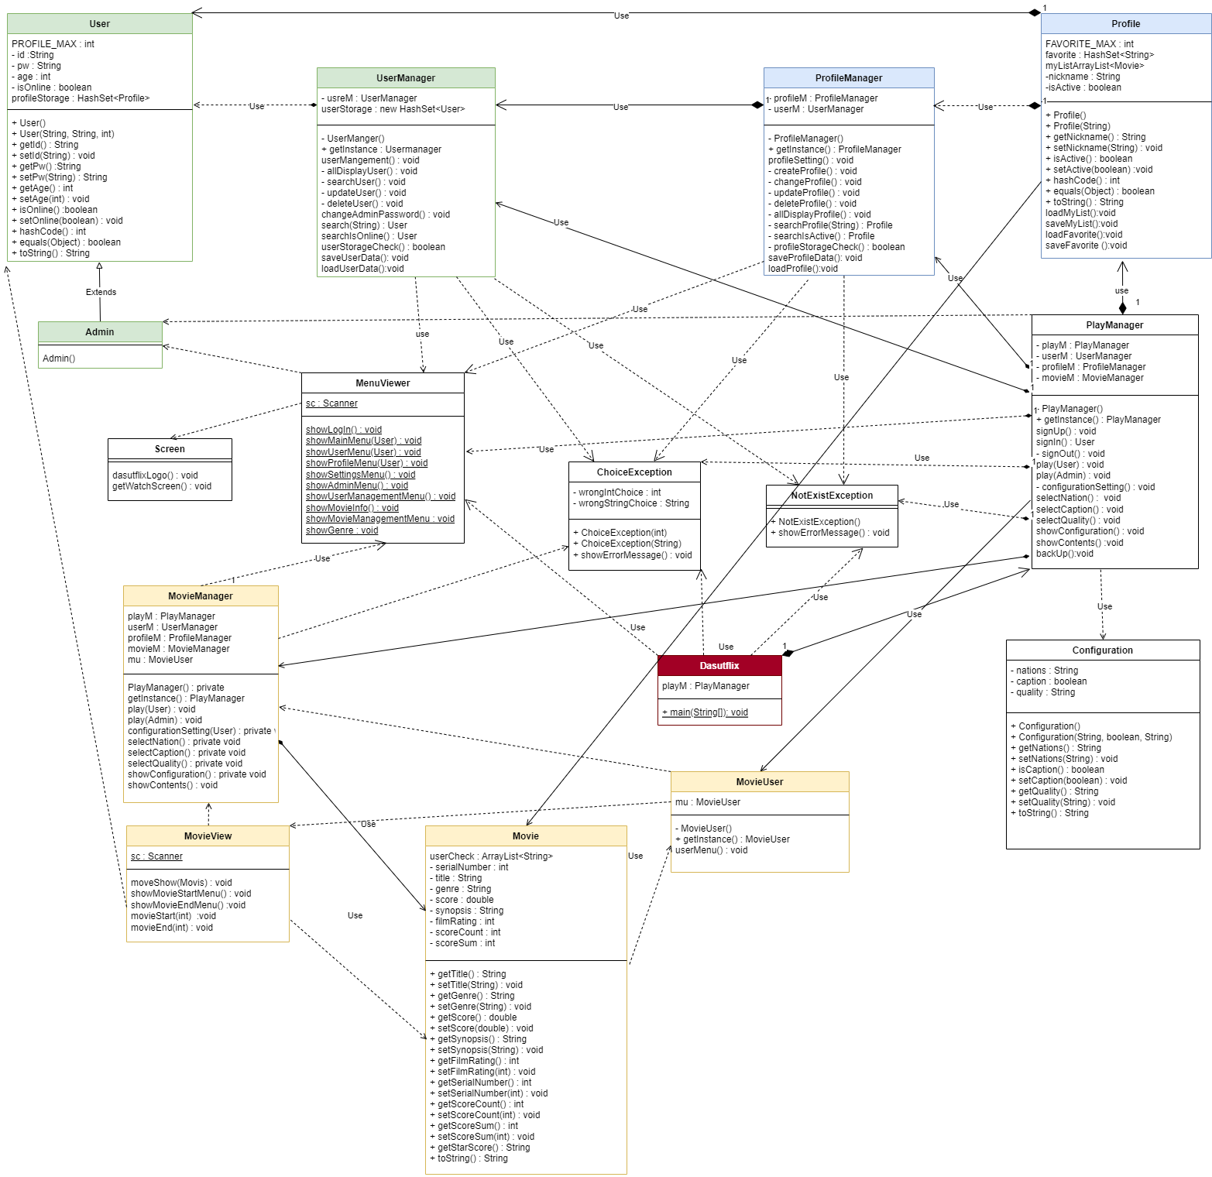
다 섯 플 릭 스
클래스
다이어그램
ALL
조원소개
프로젝트 소개
개발환경 및 일정
시스템개요
시연
프로젝트 후기

Slide 14
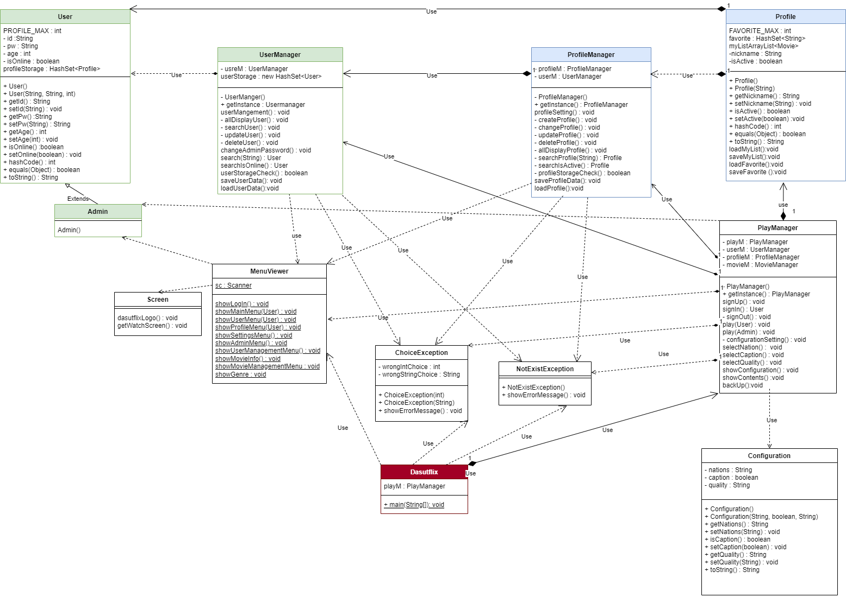
다 섯 플 릭 스
조원소개
프로젝트 소개
개발환경 및 일정
시스템개요
시연
프로젝트 후기
클래스
다이어그램
User

Slide 15
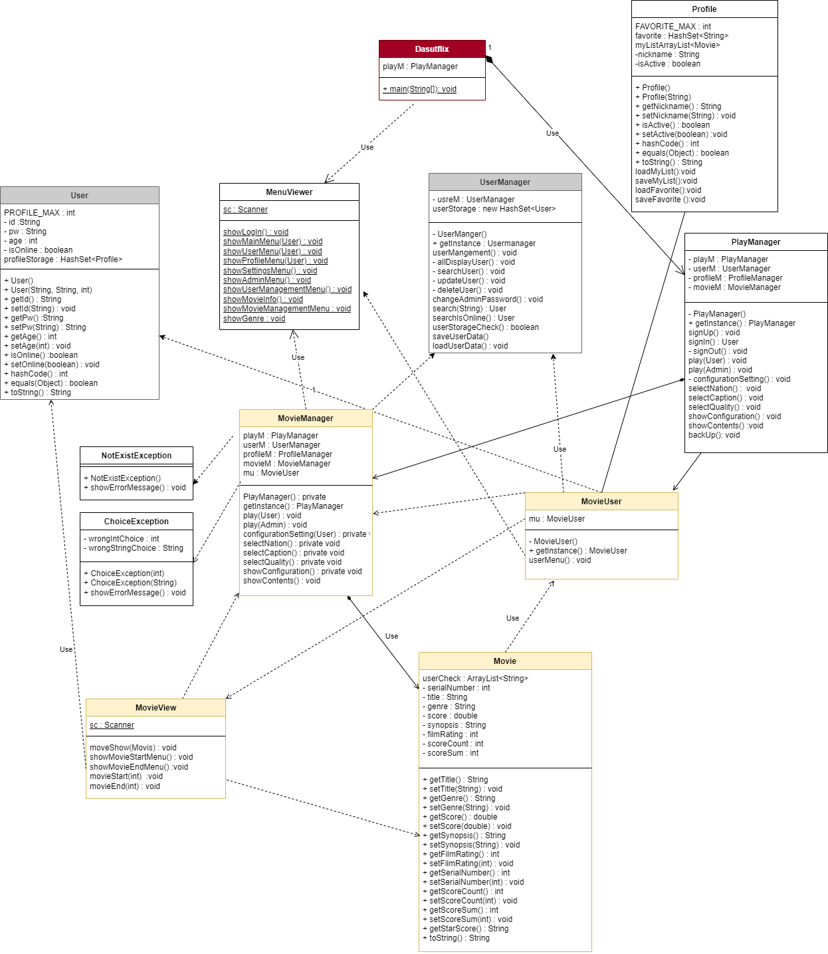
다 섯 플 릭 스
클래스
다이어그램
MOVIE
조원소개
프로젝트 소개
개발환경 및 일정
시스템개요
시연
프로젝트 후기

Slide 16
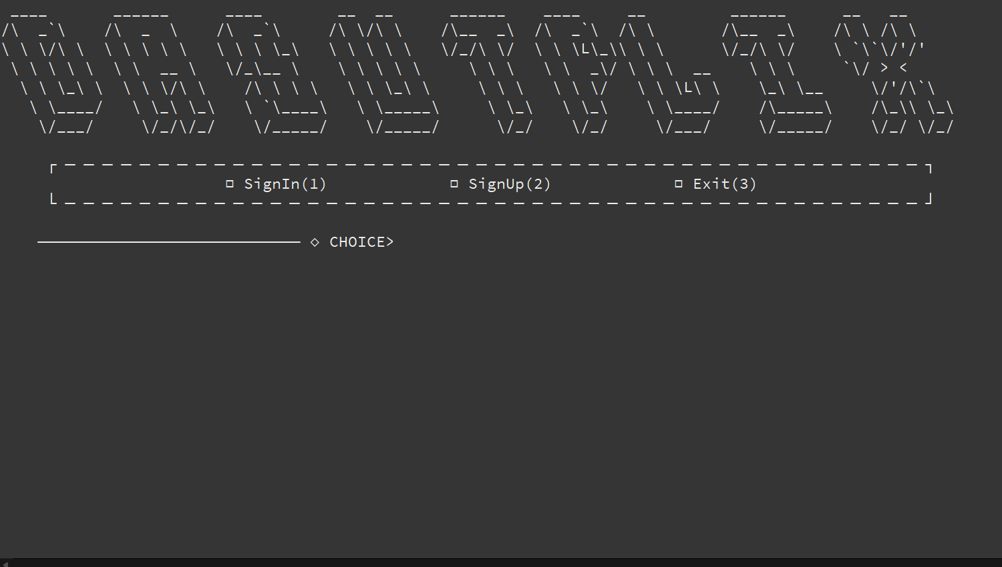
다 섯 플 릭 스
시스템 초기 화면
조원소개
프로젝트 소개
개발환경 및 일정
시스템개요
시연
프로젝트 후기

Slide 17
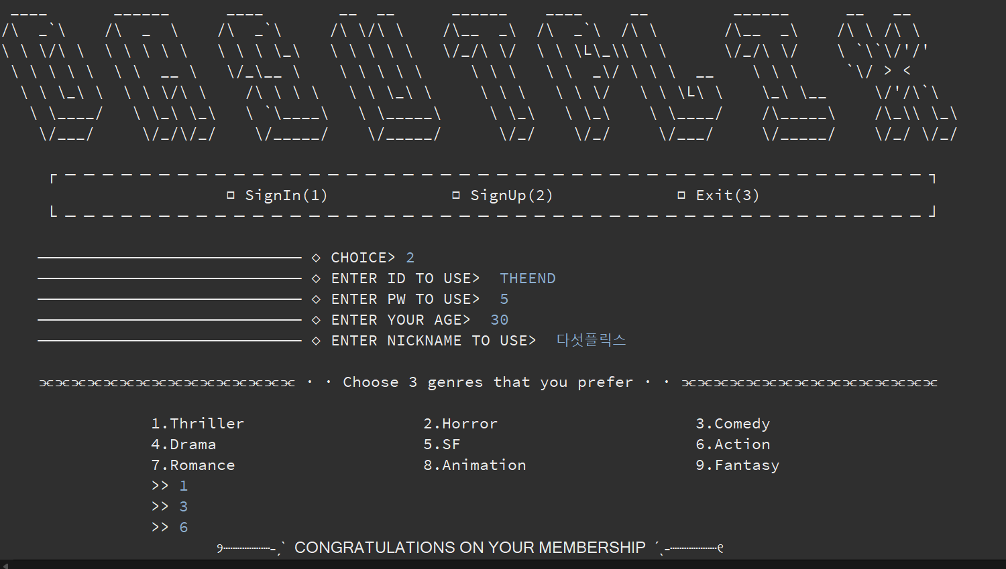
다 섯 플 릭 스
회원 등록
조원소개
프로젝트 소개
개발환경 및 일정
시스템개요
시연
프로젝트 후기

Slide 18
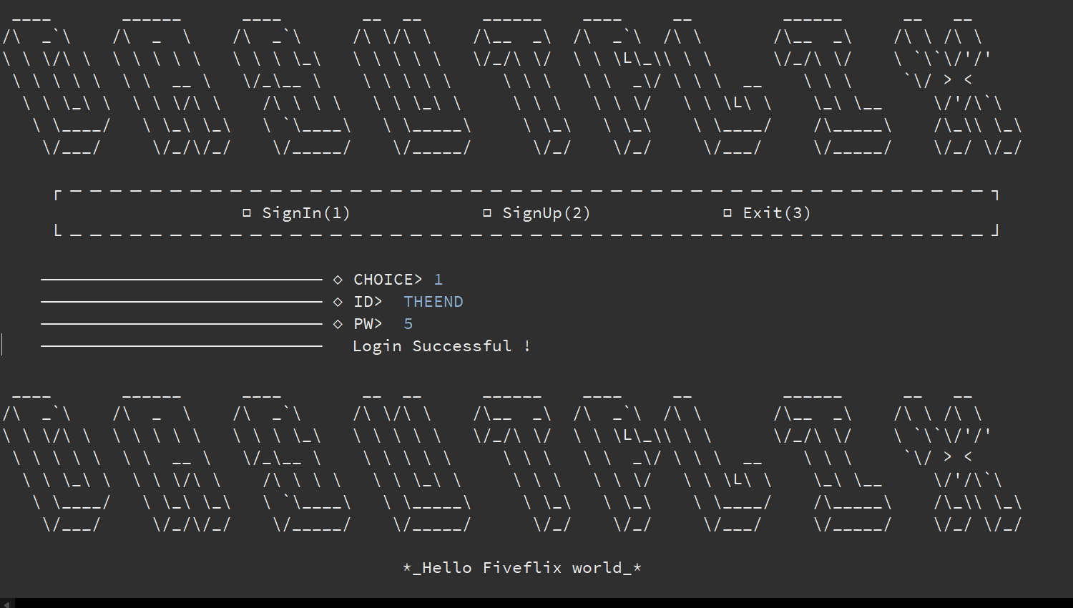
다 섯 플 릭 스
회원 로그인
조원소개
프로젝트 소개
개발환경 및 일정
시스템개요
시연
프로젝트 후기

Slide 19
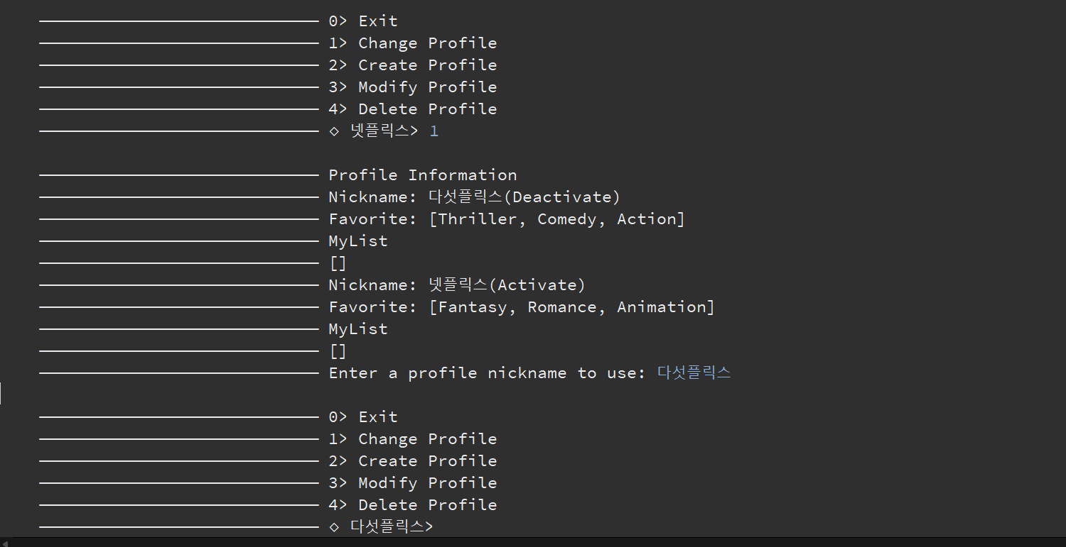
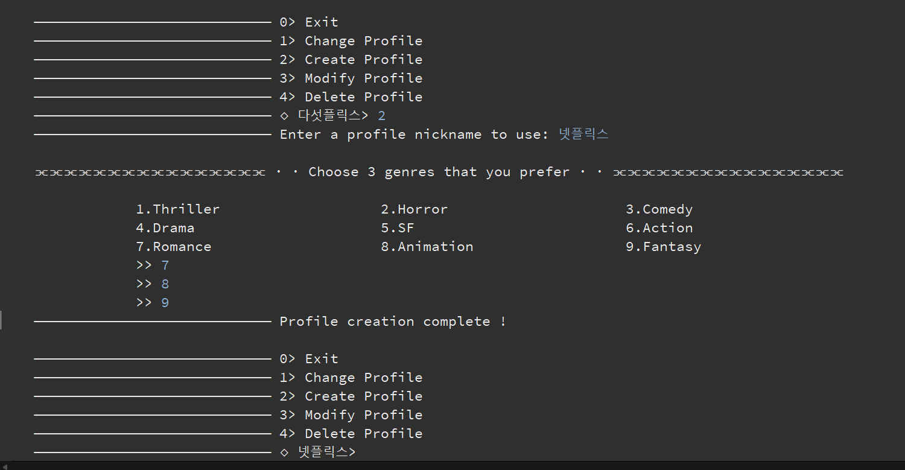
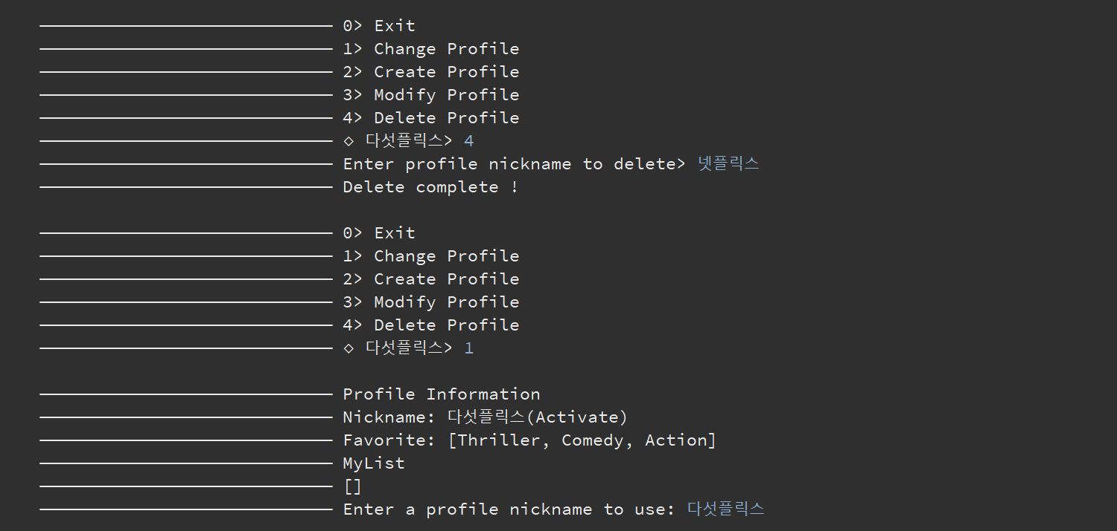
다 섯 플 릭 스
회원 프로필
조원소개
프로젝트 소개
개발환경 및 일정
시스템개요
시연
프로젝트 후기

Slide 20
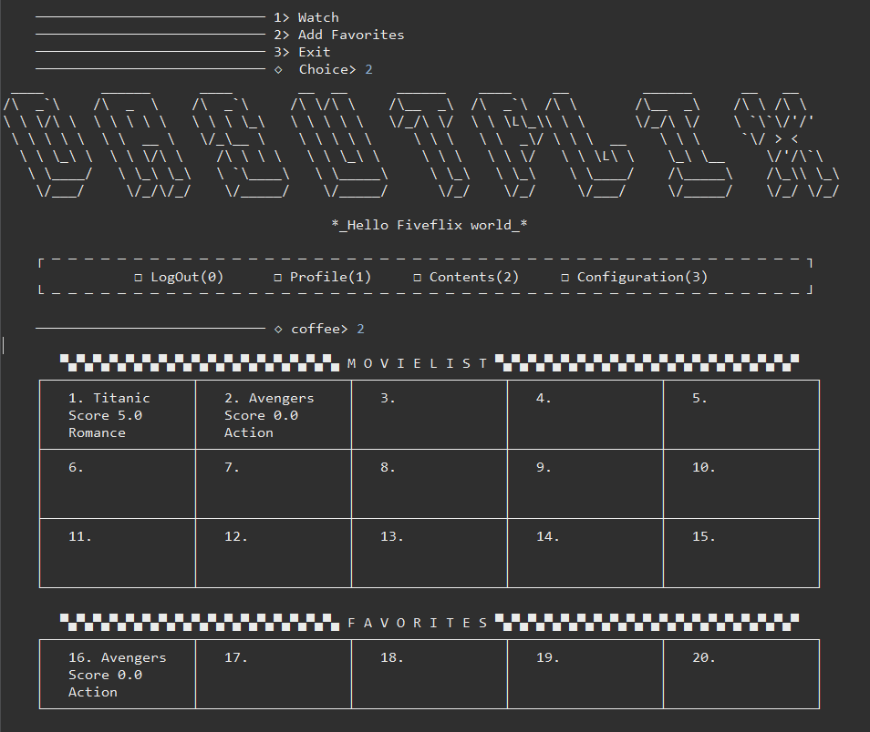
다 섯 플 릭 스
회원 - 컨텐츠
조원소개
프로젝트 소개
개발환경 및 일정
시스템개요
시연
프로젝트 후기

Slide 21
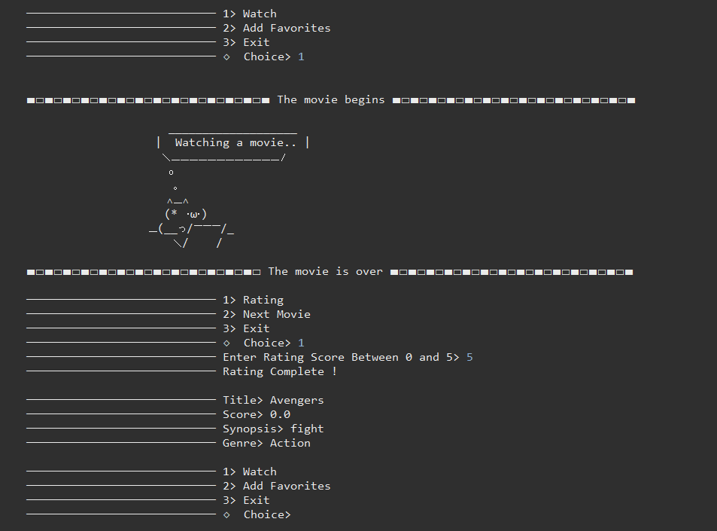
다 섯 플 릭 스
회원 - 시청하기
조원소개
프로젝트 소개
개발환경 및 일정
시스템개요
시연
프로젝트 후기

Slide 22
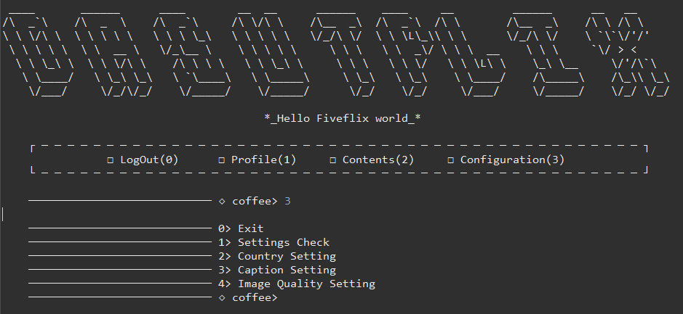
다 섯 플 릭 스
회원 - 환경설정
조원소개
프로젝트 소개
개발환경 및 일정
시스템개요
시연
프로젝트 후기

Slide 23
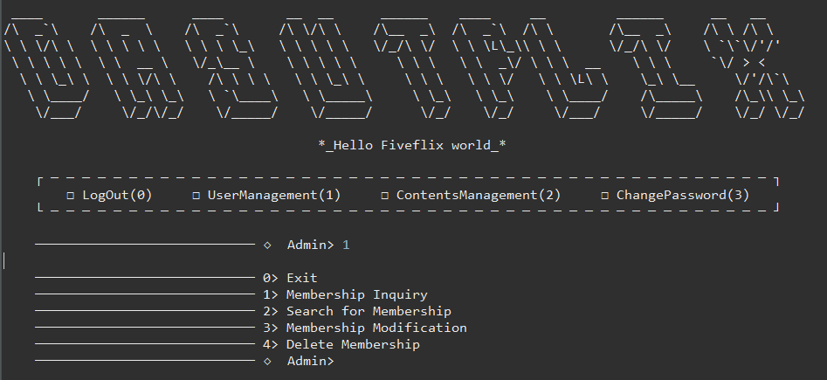
다 섯 플 릭 스
관리자 - 유저관리
조원소개
프로젝트 소개
개발환경 및 일정
시스템개요
시연
프로젝트 후기

Slide 24
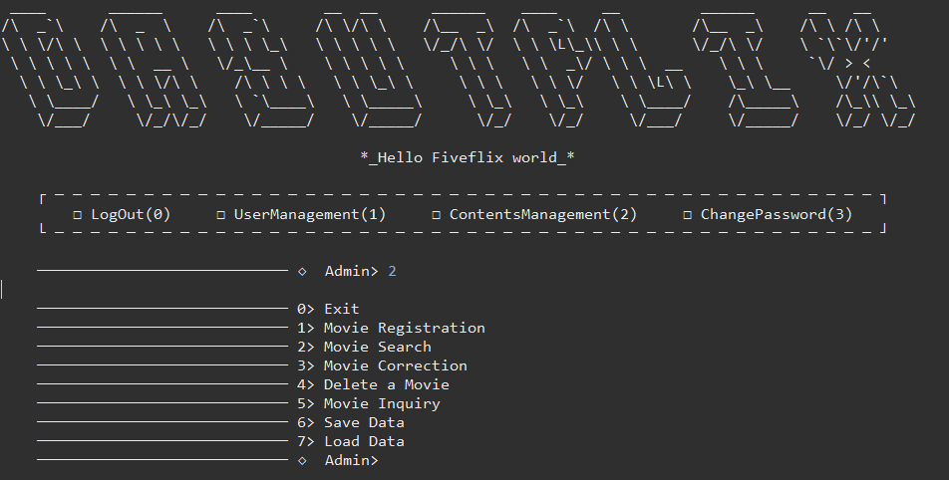
다 섯 플 릭 스
관리자 - 컨텐츠관리
조원소개
프로젝트 소개
개발환경 및 일정
시스템개요
시연
프로젝트 후기

Slide 25
다 섯 플 릭 스
조원소개
프로젝트 소개
개발환경 및 일정
시스템개요
시연
프로젝트 후기
다섯플릭스 시연

Slide 26
Q&A

Slide 27

다 섯 플 릭 스
최병철 조장
소감
프로젝트 주제에 맞게 기능을 분석하고 구현할 때 객체지향적인 코드를 작성하면 수정 및 유지보수가 용이하다는 것을 직접 경험으로 느낄 수 있었다.
수업시간에 싱글톤에 대해서 배울 때는 이 기능의 유용함을 잘 이해하지 못했으나 이번 프로젝트를 통하여 객체와 객체의 관계를 정의하고 각 각체의 멤버변수의 값과 메서드를
컨트롤 하는 클래스를 싱글톤으로 하지 않았다면 정보를 처리하는 것이 얼마나 복잡하고 어려웠을지를 다시 한번 깨닫는 좋은 계기가 되었다.
문제 원인(회원가입 로직)
User클래스가 생성되면서 내부적으로 Profile 객체를 인스턴스화 하고 HashSet에 저장한 후 Profile의 멤버변수 값들을 설정했다.
문제 발생
로그인 후 새로운 Profile을 생성하여 HashSet에 저장하는데 회원가입할때 생성했던 Profile 객체와 동일한 key값(nickname)을 가지는 객체를 저장하였음에도 중복으로 저장이 되는 현상이 발생했다.
조원소개
프로젝트 소개
개발환경 및 일정
시스템개요
시연
프로젝트 후기

Slide 28
최병철 조장
다 섯 플 릭 스
문제 원인 분석
HashSet에 저장될 때 오버라이딩 해두었던 equals와 hashcode를 호출하여 매번 값들을 비교해줄 것이라고 생각하여 구현한 로직이였다.
하지만 결과는 달랐고 강사님께 문의한 결과 HashSet은 HashMap을 가지고 있고 HashMap에 저장되는 순간 HashCode가 생성된다. 이후에 값을 변경하면 객체의 HashCode는 같아지지만 HashMap내부에 있는 HashCode는 변경이 되지 않고 다른 상태로 유지된다.
그래서 저장하면 HashSet에 저장이 되므로 되도록이면 Key값은 수정하지 말자는 교훈을 얻을 수 있었다.
문제 해결
Profile 객체를 인스턴스화 하고 멤버변수에 값을 설정한 후 HashSet에 add 하고 HashSet에 add된 정보는 key값을 수정하지 않도록 하였다.
꼭 변경해야 할 상황에서는 해당 객체를 HashSet에서 remove하고 값을 변경 후 다시 add 하는 방식으로 변경하였다.
협업 하면서 느낀점
각 조원들이 개발환경이 달라서 소스 파일을 공유하면서 한글과 이모티콘 부분이 깨지는 현상이 자주 발생되어 불편하였다.
협업을 시작할 때 개발환경을 동일하게 구축하여 시작하는 것의 중요함을 깨달을 수 있었다.
조원소개
프로젝트 소개
개발환경 및 일정
시스템개요
시연
프로젝트 후기

Slide 29

다 섯 플 릭 스
류재욱
소감 이번 프로젝트를 진행하면서 혼자서 코딩할 때와 달리 코드를 잘 짜는 것만이 중요한 게 아니라 다른 분들이 작성한 코드를 이해하고 프로그램의 전체적인 흐름을 파악하는 것이 협업 과정에 있어 중요하며, 이를 위해 지속적인 소통이 필요하다는 것을 깨달았다.
장점
하나의 메인화면에서 관리자 기능과 유저 기능에 대한 접근이 둘다 가능하여 번거롭지않고 영화와 유저 데이터의 관리가 용이했다.
단점
영화를 추천해주는 기준이 너무 단순하여 사용자가 초기에 설정한 데이터에 너무 의존적이다.
보완할 점
유저가 사용하면서 입력 받은 시청기록이나 영화들 사이의 연관성 데이터를 모아서 활용 할 수 있도록 만든다면 더 좋은 결과가 나올 것 같다
조원소개
프로젝트 소개
개발환경 및 일정
시스템개요
시연
프로젝트 후기

Slide 30

다 섯 플 릭 스
조인혜
장점
의도한 기능을 구현하면서 자바에 대한 이해도를 높일 수 있었고 같은 기능을 구현하는
다른 팀원들의 코드를 분석하면서 다양한 접근방법을 알게 되는 기회가 되었다.
특히, 팀플을 하면서 궁금했던 부분, 부족했던 부분에 대해 바로 피드백을 받을 수 있어서
효율적인 코딩이 가능했다.
단점
DB연동이 되지 않아 프로젝트 시작할 때 미리 관리자가 영화목록을 저장해야 하는 점이 아쉬웠다.
소감
앞으로 배우는 내용을 계속해서 적용하고 코드를 개선하여 완성도 있는 프로젝트로
마무리 되었으면 좋겠다.
조원소개
프로젝트 소개
개발환경 및 일정
시스템개요
시연
프로젝트 후기

Slide 31
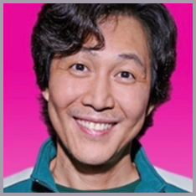
다 섯 플 릭 스
김유빈
장점
자신이 좋아하는 영화의 장르를 선택해서 추천받고 비슷한 장르의 영화를 추천해주는 기능이 좋았다. 하나의 프로그램에서 사용자와 관리자가 각자 로그인할 수 있어서 유저 관리가 편하다.
단점
초기 장르선택의 폭이 좁으므로 유저가 원하는 장르와 맞지 않을 수 있을 것 같다.
보완할 점
유저의 시청목록을 토대로 알고리즘을 활용하여 추천목록을 업데이트 할 수 있으면 좋을 것 같다.
조원소개
프로젝트 소개
개발환경 및 일정
시스템개요
시연
프로젝트 후기

Slide 32

다 섯 플 릭 스
황현지
장점
선호 장르를 받아 등록된 영화 리스트에서 선호 장르의 영화들을 앞쪽으로 배치하여 조금 더 쉽게 접근할 수 있다.
하나의 프로그램으로 권한이 다른 사용자로 접근해서 접근 권한에 따른 CRUD를 구현할 수 있다.
단점
선호하는 장르의 영화를 추천해주기는 하나, 해당 장르의 영화 목록을 한번에 볼 수 없다.
보완 할 점
선택한 장르의 영화를 한번에 볼 수 있는 기능이 추가 되면 좋을 거 같고, 시청했던 영화목록을 받아볼 수 있는 기능이 추가되면 좋을 거 같다.
조금 더 많은 유저들의 Rating 점수를 받아 장르별 인기 순위 파트가 추가되면 좋을 것
같다.
조원소개
프로젝트 소개
개발환경 및 일정
시스템개요
시연
프로젝트 후기

Slide 33
감사합니다

